Slide 1
FERDINAND PORSCHE
1875 - 1951

Slide 2
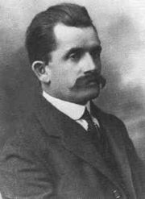
Ferdinand Porsche ist
am 3. September 1875
in Tschechien geboren.

Slide 3
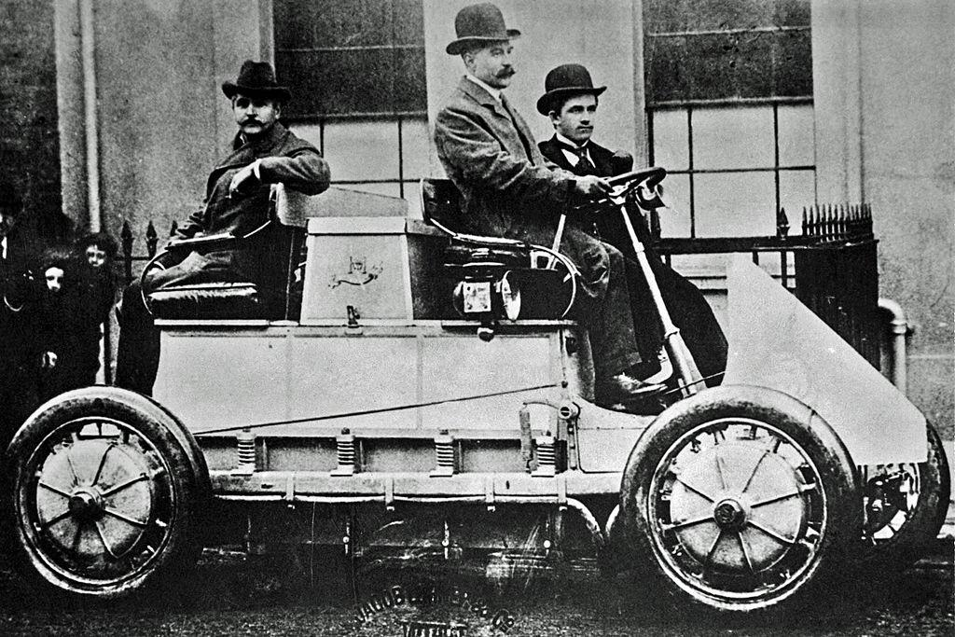
Er hat zuerst in Wien gearbeitet,
bei den Lohner - Werken.
Er hat dort das erste
Hybrid - Fahrzeug gebaut,
den Lohner - Porsche.

Slide 4
Dann hat er bei der Firma Daimler in Stuttgart gearbeitet.
1931 hat er die Firma Porsche gegründet. Das erste Projekt der Firma war ein Auto für das Volk zu bauen, also einen Volkswagen.

Slide 5
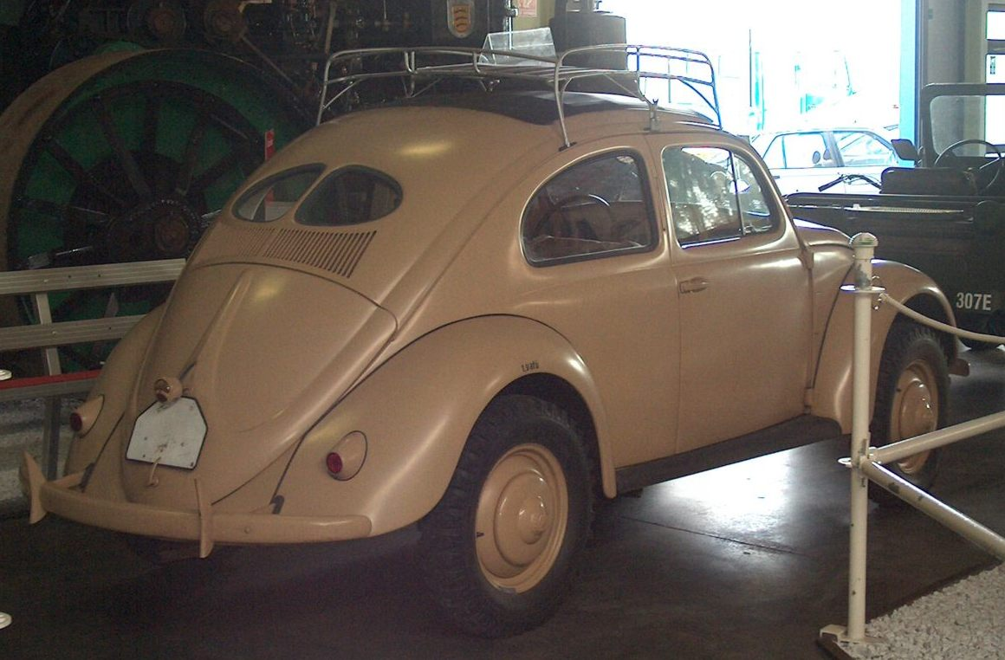
Der erste Volkwagen war der Käfer.

Slide 6
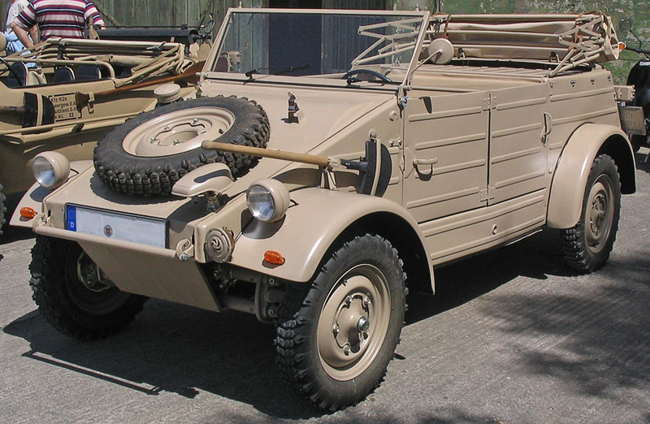
Im 2. Weltkrieg hat die Firma Autos für den Krieg gebaut.

Slide 7
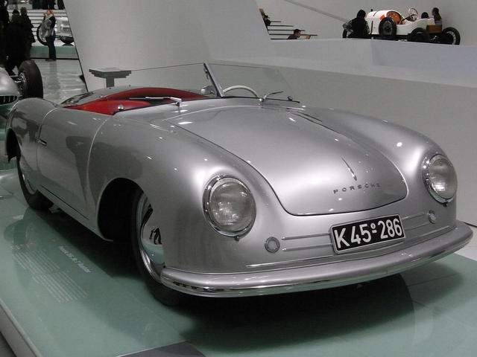
Das erste Modell der Firma war der Roadster 356 ( 1948 )

Slide 8
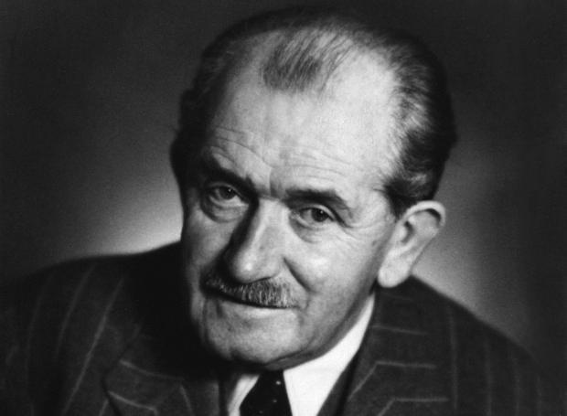
Ferdinand Porsche ist 1951 in Stuttgart gestorben.

Slide 9
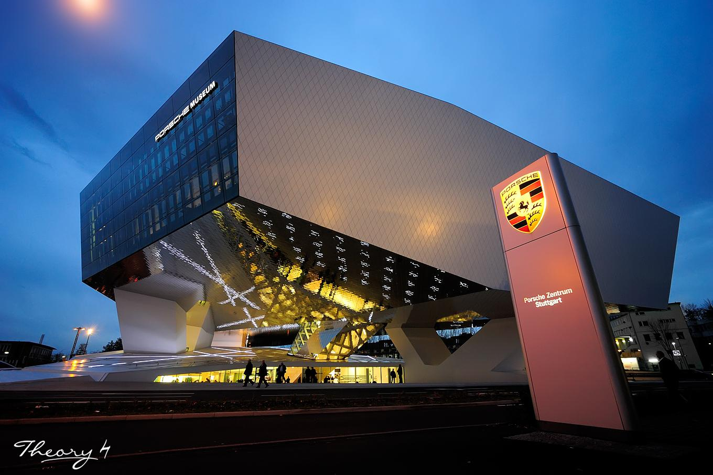
Heute gibt es das Porsche - Museum in Zuffenhausen - Stuttgart. Hier kann man alle Modelle der Firma sehen und natürlich Informationen über Ferdinand Porsche erfahren.

Slide 10
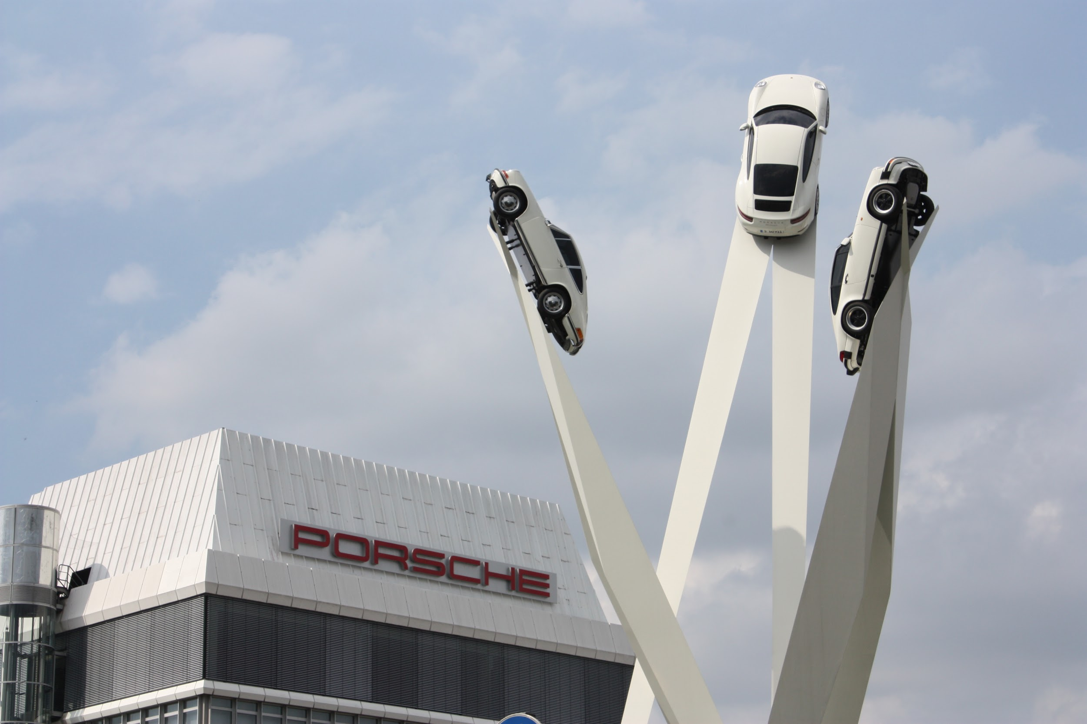

Slide 11
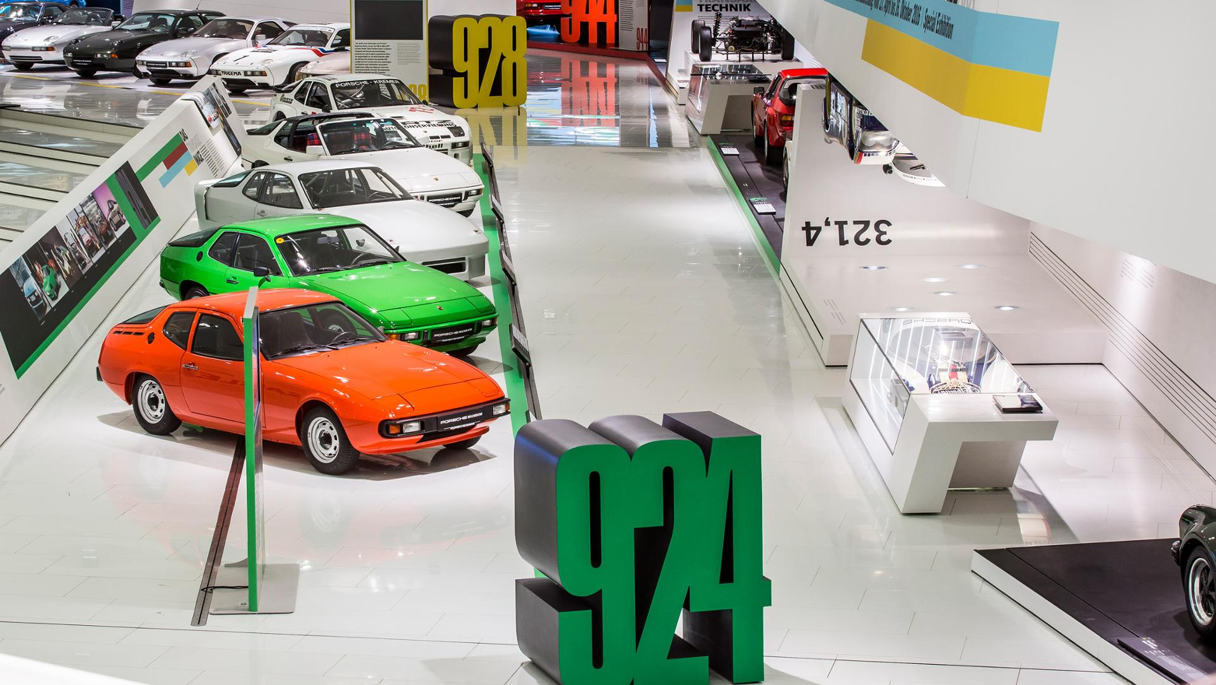

Slide 12
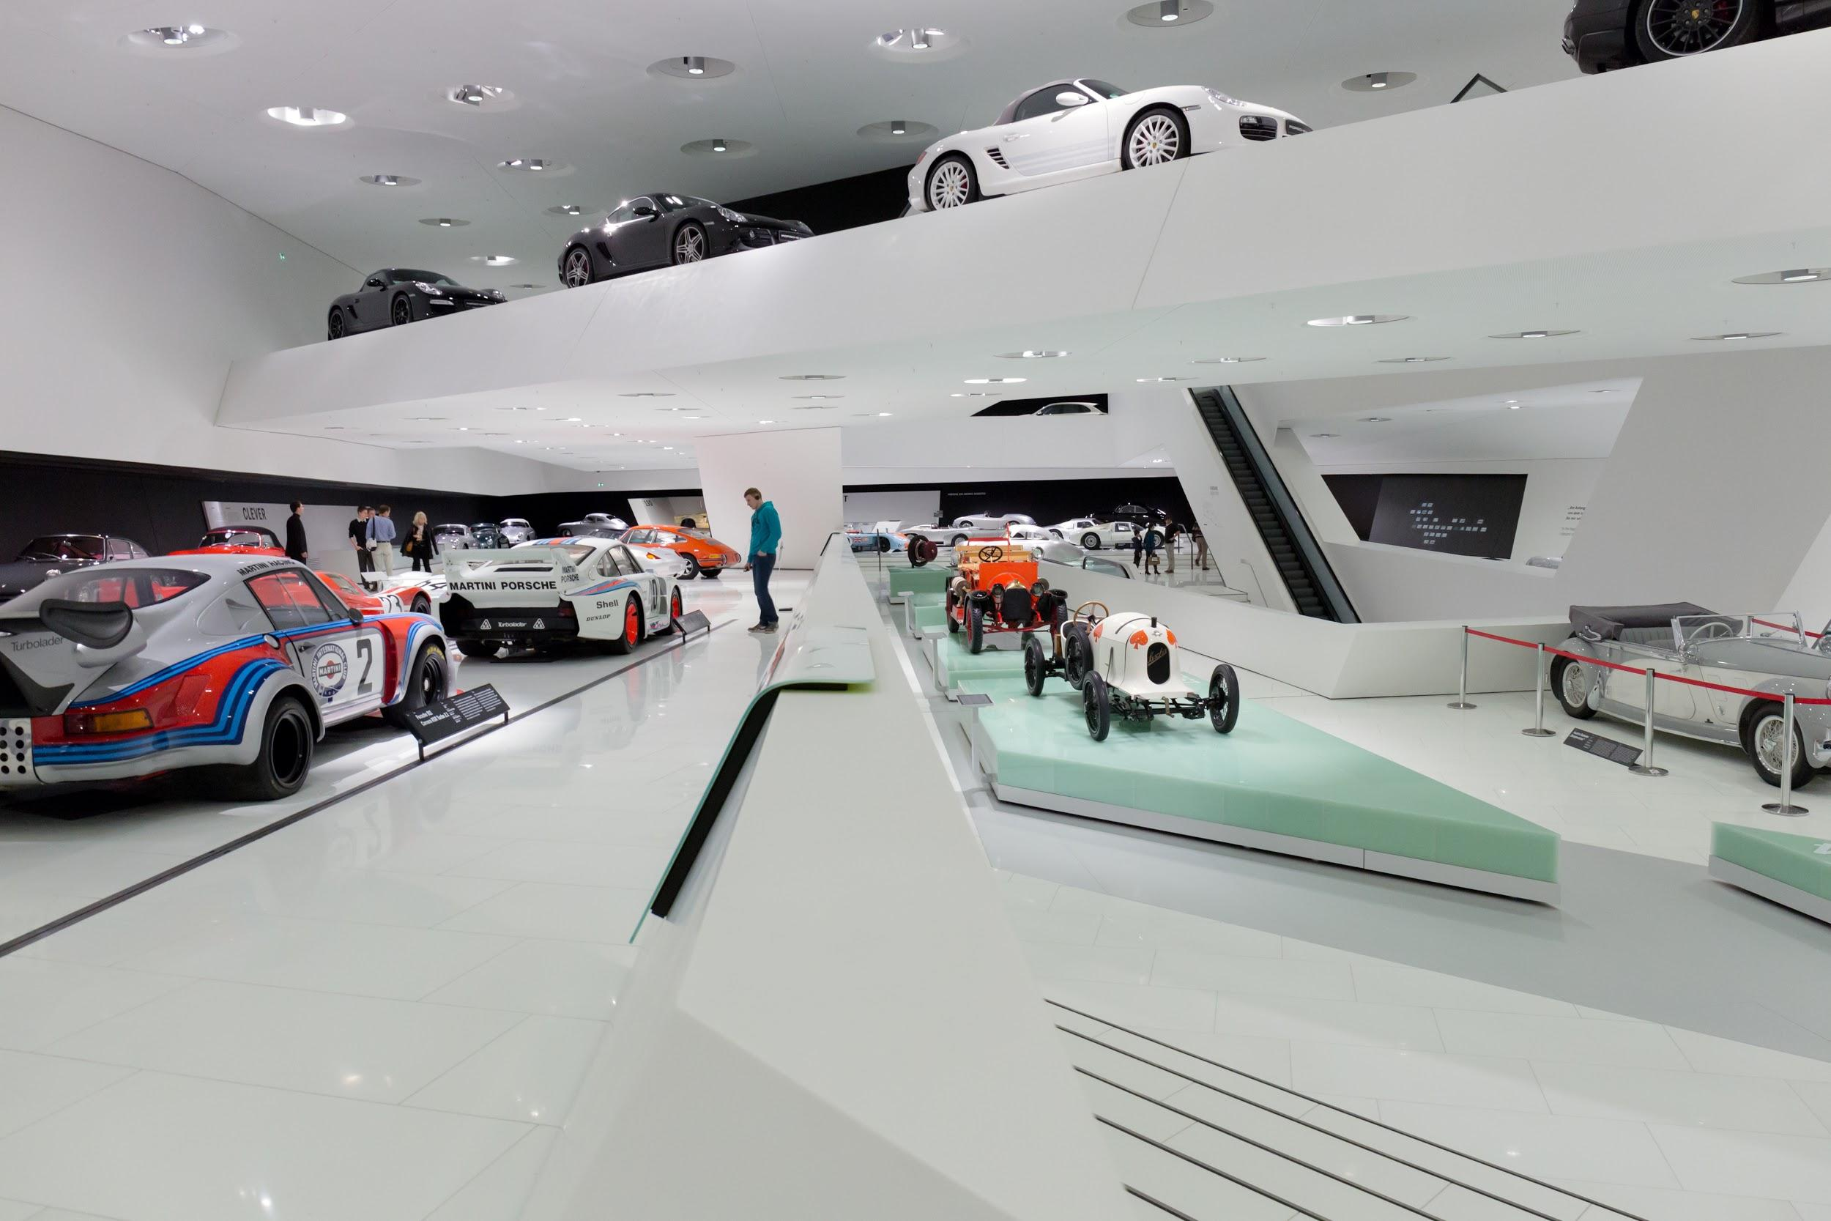

Slide 13
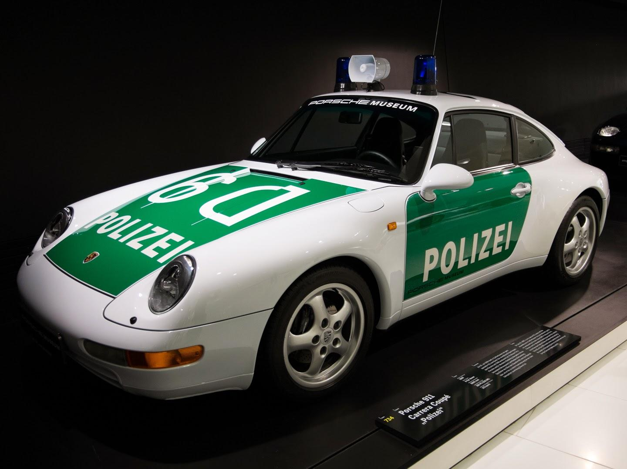

Slide 14
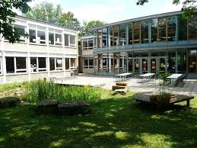
In Zuffenhausen - Stuttgart ist auch
das Ferdinand Porsche - Gymnasium ( FPGZ )

